Slide 1
Análisis de registro de
eventos de Windows

Slide 2
Análisis de registro
de eventos de Windows
Herramientas:
Visor de registros de eventos de Windows

Slide 3
Análisis de registro de
eventos de Windows
Generalmente en Windows los registros de eventos se localizan en:
El sistema operativo Windows anterior a Vista, los registros de eventos se ubicarán en:
C:\Windows\System32\config
El sistema operativo Windows Vista y versiones posteriores, los registros de eventos se ubicarán en:
C:\Windows\System32\evt\config

Slide 4
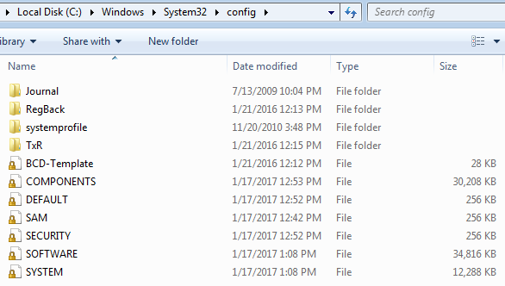
Análisis de registro de
eventos de Windows

Slide 5
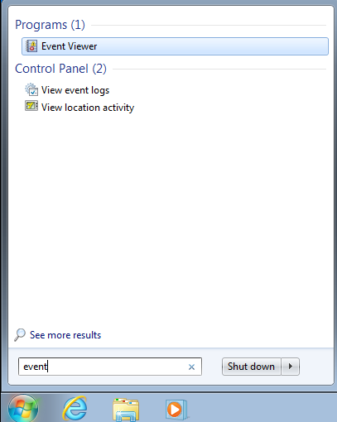
Visor de registros de eventos de Windows

Slide 6
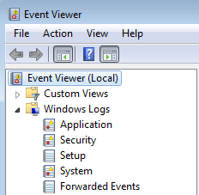
Visor de registros de eventos de Windows
Registros de Windows (Vista = 3, Win 7 = 5, etc.)

Slide 7
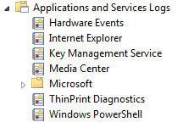
Visor de registros de eventos de Windows
Registros de aplicaciones y servicios (hasta 461 registros)

Slide 8
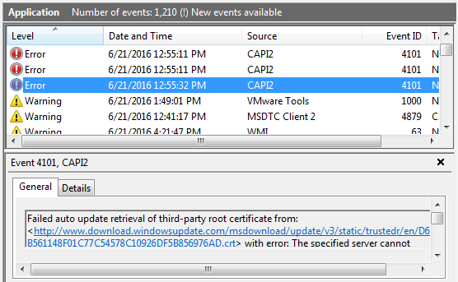
Visor de registros de eventos de Windows
Registros de aplicación
Busque errores y advertencias, estos pueden ser indicadores de malware.

Slide 9
Visor de registros de eventos de Windows
Registros de aplicación
Destinado a eventos registrados por aplicaciones o programas. Cualquier aplicación instalada en un sistema Windows puede utilizar el registro de aplicación. Por ejemplo, un programa antivirus puede registrar su actividad en el registro de aplicación, así como en el registro patentado que mantiene el programa.
.

Slide 10
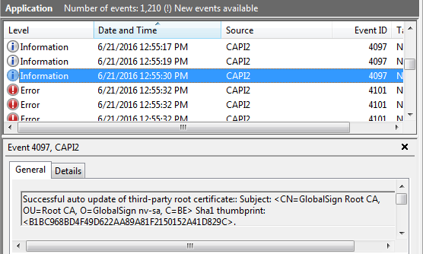
Visor de registros de eventos de Windows
Registros de aplicación
¿Qué pasó justo antes de que ocurriera un error? ¿Es esto normal?

Slide 11
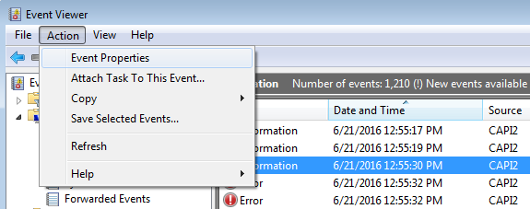
Visor de registros de eventos de Windows
Registros de aplicación: Propiedades del evento

Slide 12
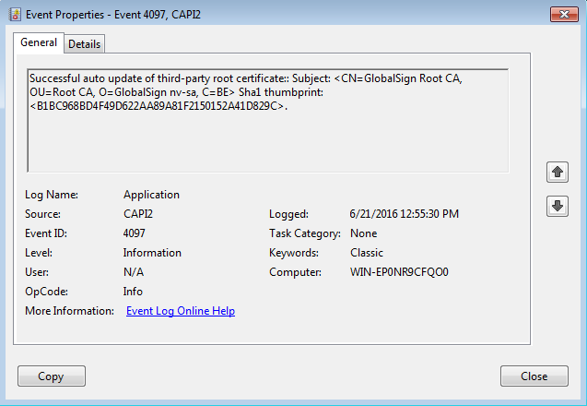
Visor de registros de eventos de Windows
Registros de aplicación: Propiedades del evento

Slide 13
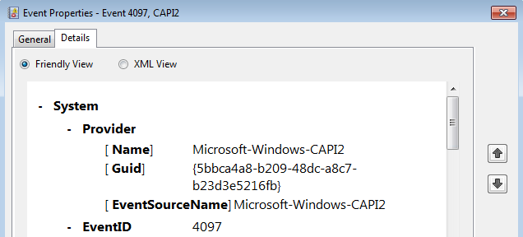
Visor de registros de eventos de Windows
Registros de aplicación: Propiedades del evento

Slide 14
Visor de registros de eventos de Windows
Identificaciones de registro de eventos
Cada evento registrado tiene una identificación (ID) de registro de eventos asociada. Por ejemplo, el ejemplo anterior tenía un ID de registro de eventos de "4097". Este ID de registro de eventos explica la naturaleza del evento. Existen cientos de identificaciones, que están bien documentadas. Un recurso para revisar este material es:
http://www.eventid.net

Slide 15
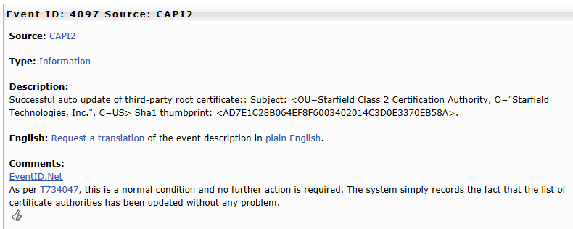
Visor de registros de eventos de Windows
Identificaciones de registro de eventos

Slide 16
Visor de registros de eventos de Windows
Registros de aplicación - Propiedades del evento; ¿qué ocurre cuando se produce un error?

Slide 17
Visor de registros de eventos de Windows
Registros de aplicación - Propiedades del evento; ¿qué ocurre cuando se produce un error?

Slide 18
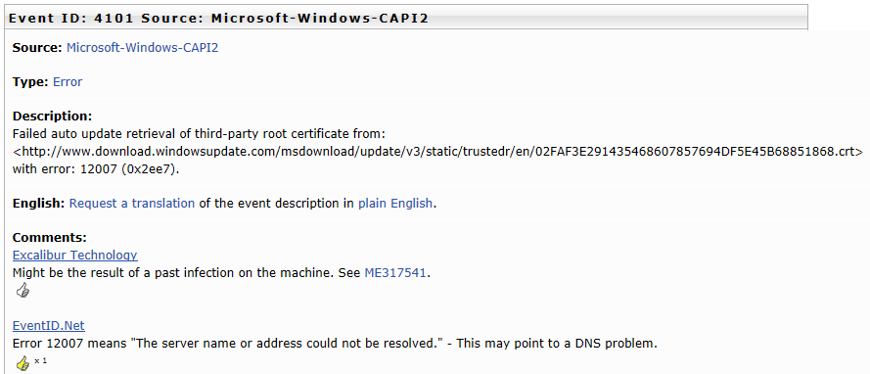
Visor de registros de eventos de Windows
Registros de aplicación - Propiedades del evento; ¿qué ocurre cuando se produce un error?

Slide 19
Visor de registros de eventos de Windows
Registros de seguridad
Contiene eventos asociados con los inicios de sesión y fallos del sistema, y otros eventos relacionados con la seguridad. La información, como la dirección IP, también se captura en el registro de seguridad si un usuario remoto se autentica en el sistema para tener acceso.

Slide 20
Visor de registros de eventos de Windows
Registros de seguridad

Slide 21
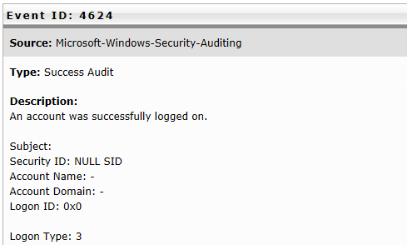
Visor de registros de eventos de Windows
Registros de seguridad; ID del evento "4624" de "eventid.net".

Slide 22
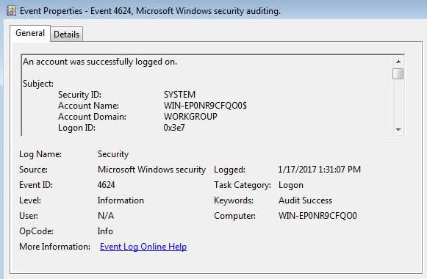
Visor de registros de eventos de Windows
Registros de aplicación - Propiedades del evento

Slide 23
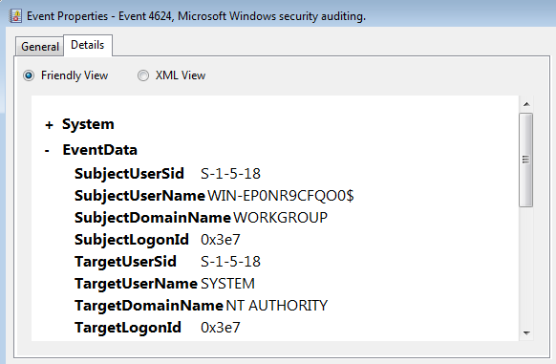
Visor de registros de eventos de Windows
Registros de seguridad; detalles de las propiedades del evento.

Slide 24
Visor de registros de eventos de Windows
Registros de configuración
Incluye eventos relacionados con la configuración de una aplicación, sistema operativo, componente o parche. Este registro puede contener información detallada sobre la instalación del software.

Slide 25
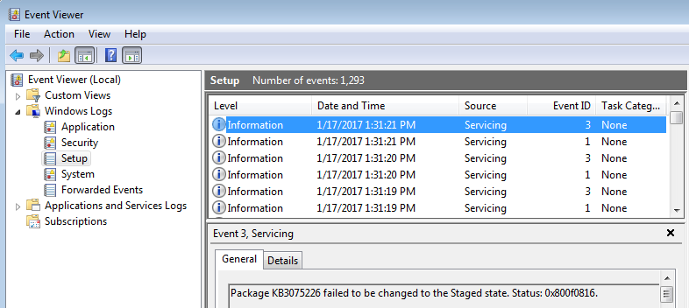
Visor de registros de eventos de Windows
Registros de configuración

Slide 26
Visor de registros de eventos de Windows
Registros del sistema
Contiene eventos registrados por varios componentes del sistema Windows. Por ejemplo, el fallo del disco se registrará en dicho registro.

Slide 27
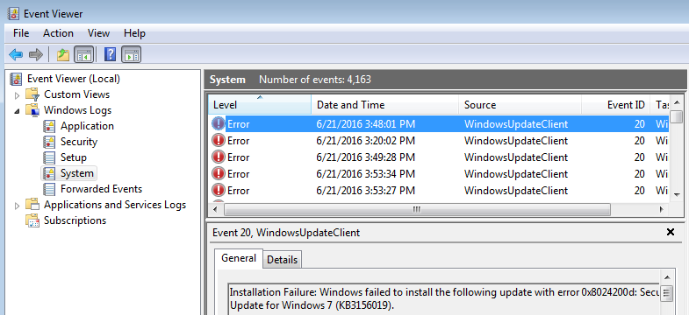
Visor de registros de eventos de Windows
Registros del sistema

Slide 28
Visor de registros de eventos de Windows
Registros de eventos reenviados
Se utiliza para almacenar eventos recopilados de ordenadores remotos. Este servicio debe estar configurado para que pueda funcionar.

Slide 29
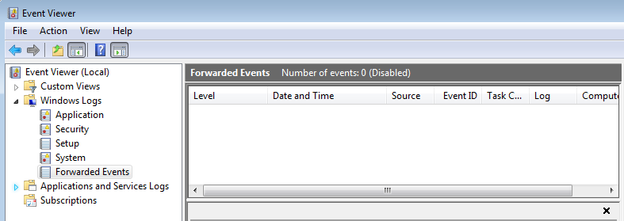
Visor de registros de eventos de Windows
Registros de eventos reenviados

Slide 30
¿Preguntas?

